Slide 1
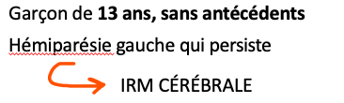
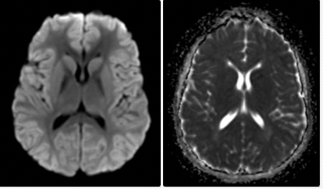
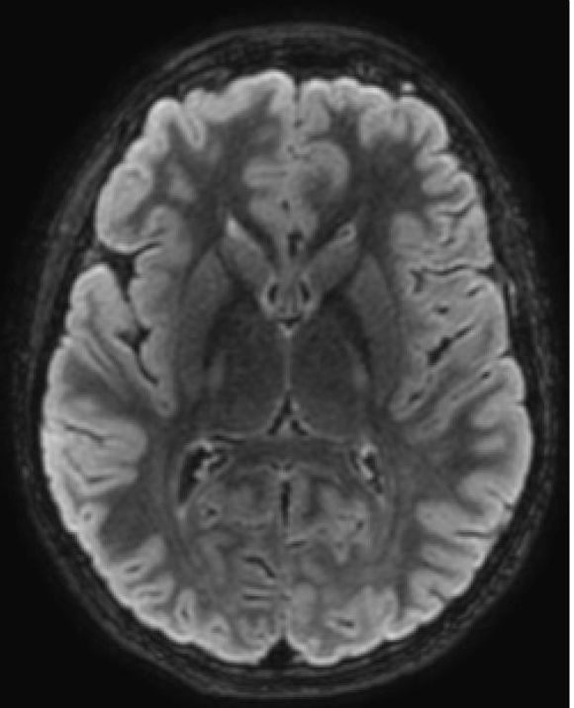
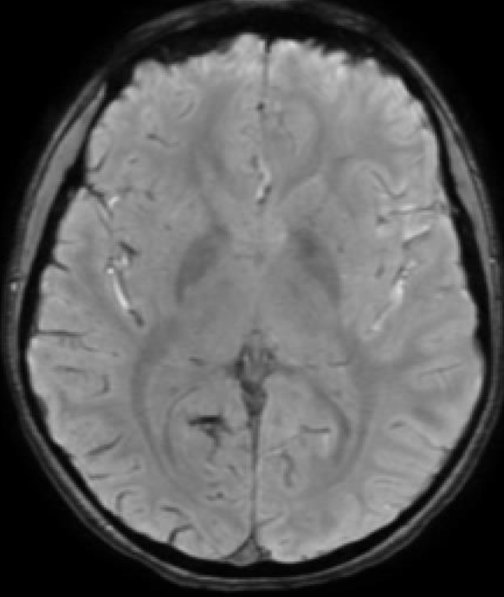
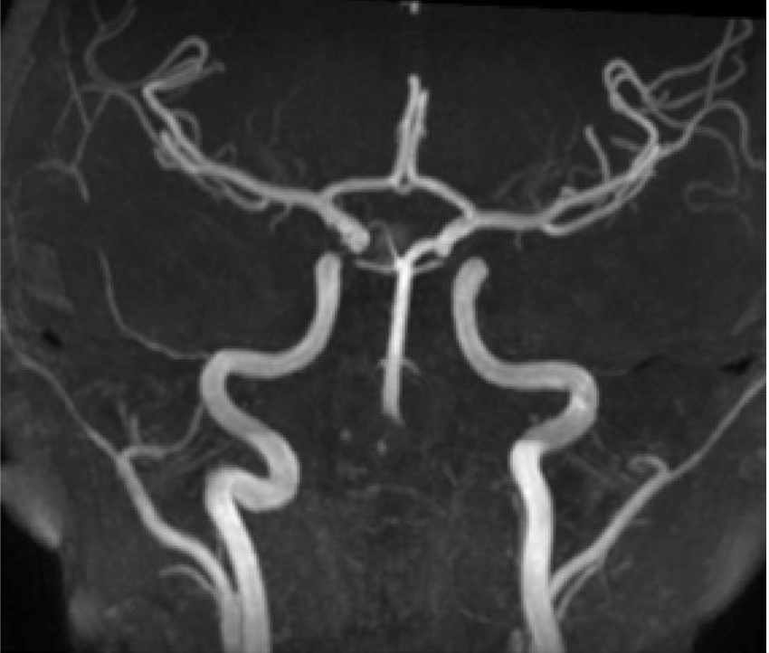
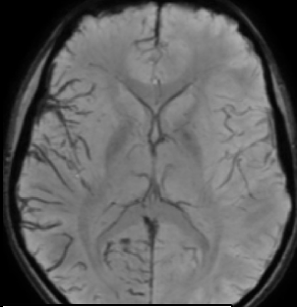
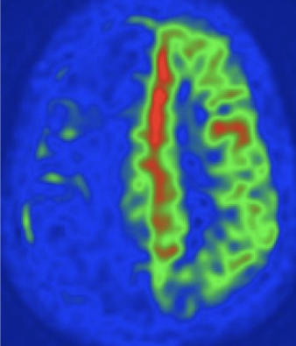
Pas de lésion ischémique récente ni semi-récente en DWI
Pas de flux lents en FLAIR. Pas de thrombus en SWI
Pas d’occlusion artériel intra-crânienne proximale
→ No stroke! Mais tableau de stroke!! (mimic)
DWI
ADC
FLAIR
SWI native
3DTOF
SWI en projection MinIP
ASL
Hypervisibilité des veines en minIP SWI → Brush sign (veines corticales chargées en désoxyhémoglobine)
Hypoperfusion hémisphérique qui ne respecte pas un territoire artériel en ASL
AURA MIGRAINEUSE

Slide 2
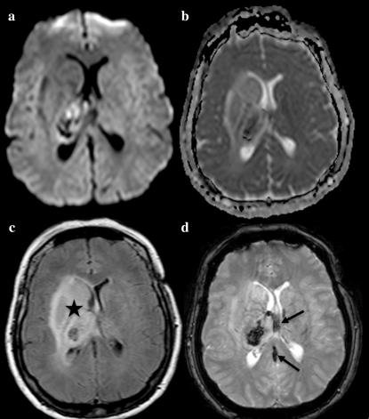

Œdème thalamique avec hémorragie en lieu et place
Devant un œdème thalamique, toujours avoir le réflexe de regarder les veines cérébrales internes
TVC

Slide 3
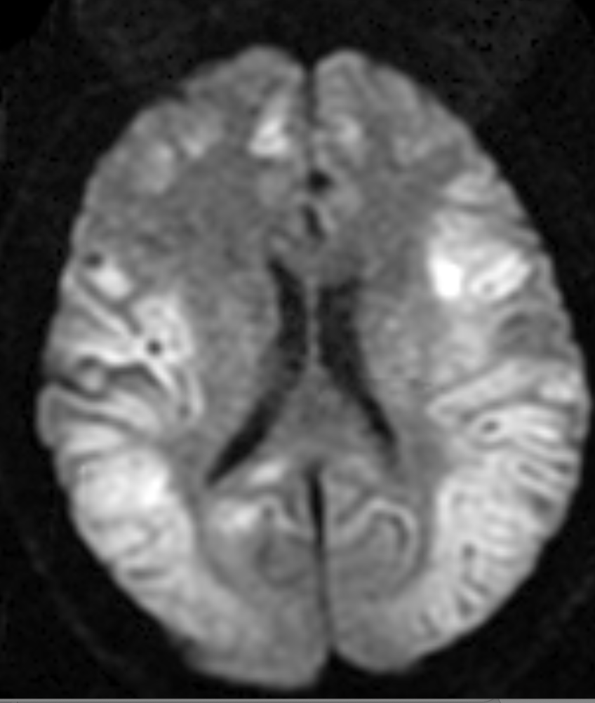
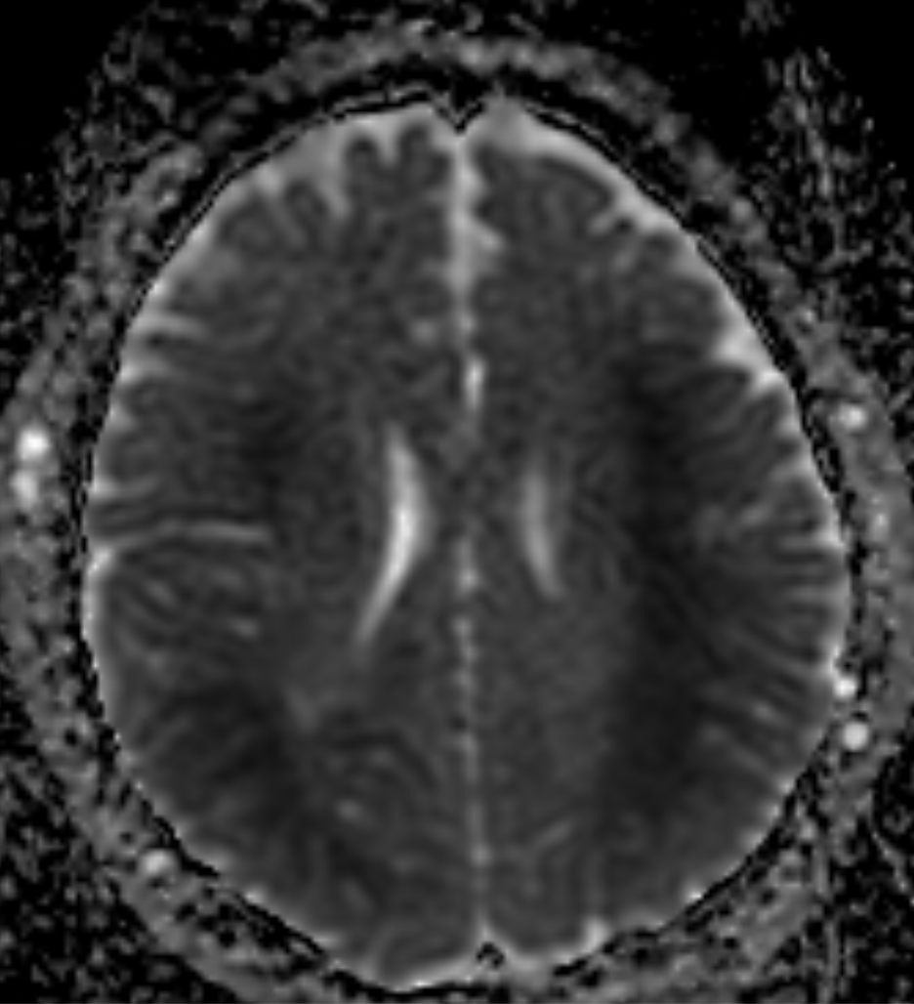

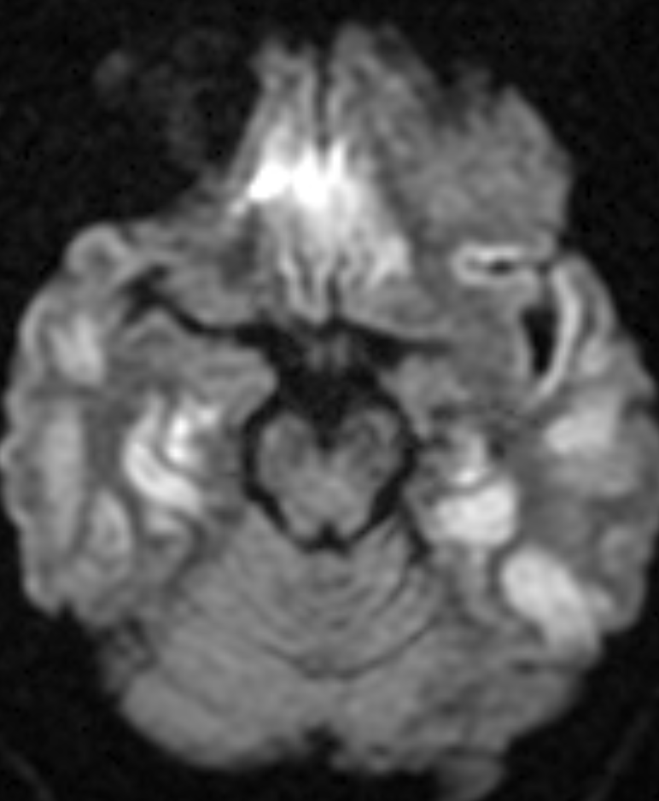
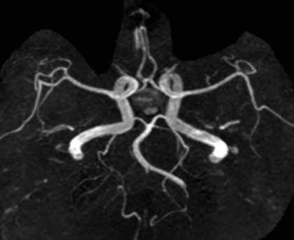
DWI
ADC
TOUJOURS MESURER LA GLYCÉMIE CAPILLAIRE+++
RESTRICTION: c’est cytotoxique!
Hypersignal FLAIR bilatéral, atteinte diffuse du cortex, atteinte hippocampique, de la capsule interne et du splénium du corps calleux
FLAIR
3DTOF
Encéphalopathie hypoglycémique

Slide 4
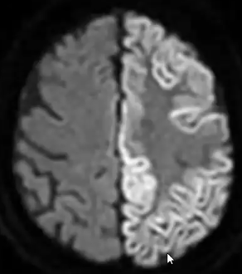
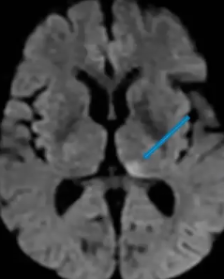
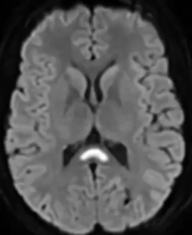
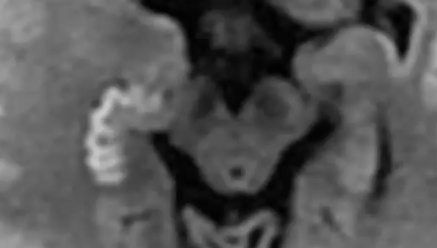
STATUS EPILEPTICUS
Imagerie
Lésion corticale Hyper DWI avec ADC bas, Hyper FLAIR – T2
+/- rehaussement gyral méningé
Pas de systématisation artérielle
Pas d’occlusion artérielle
Localisations caractéristiques:
Pulvinar (flèche bleue)
Atteinte cérébelleuse controlatérale
Aspect crénelé hippocampique
Splénium corps calleux (restriction de la diffusion)

